Slide 1
Jogo dos erros

Slide 2
Encontre as diferenças entre as duas imagens

Slide 3
Encontre os 3 erros

Slide 4
Encontre os 3 erros

Slide 5
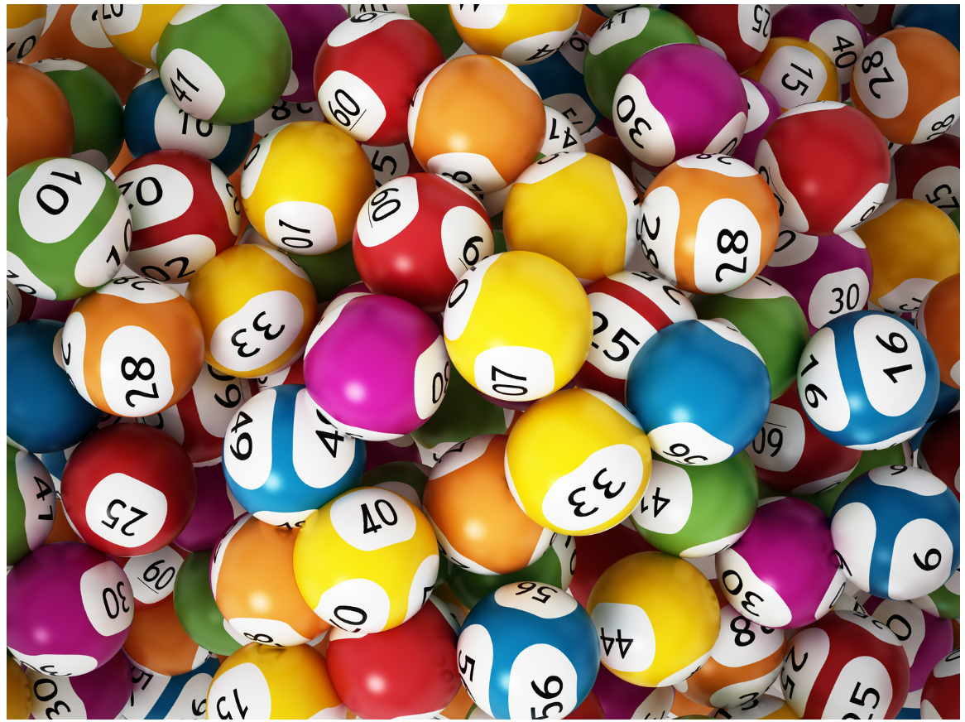
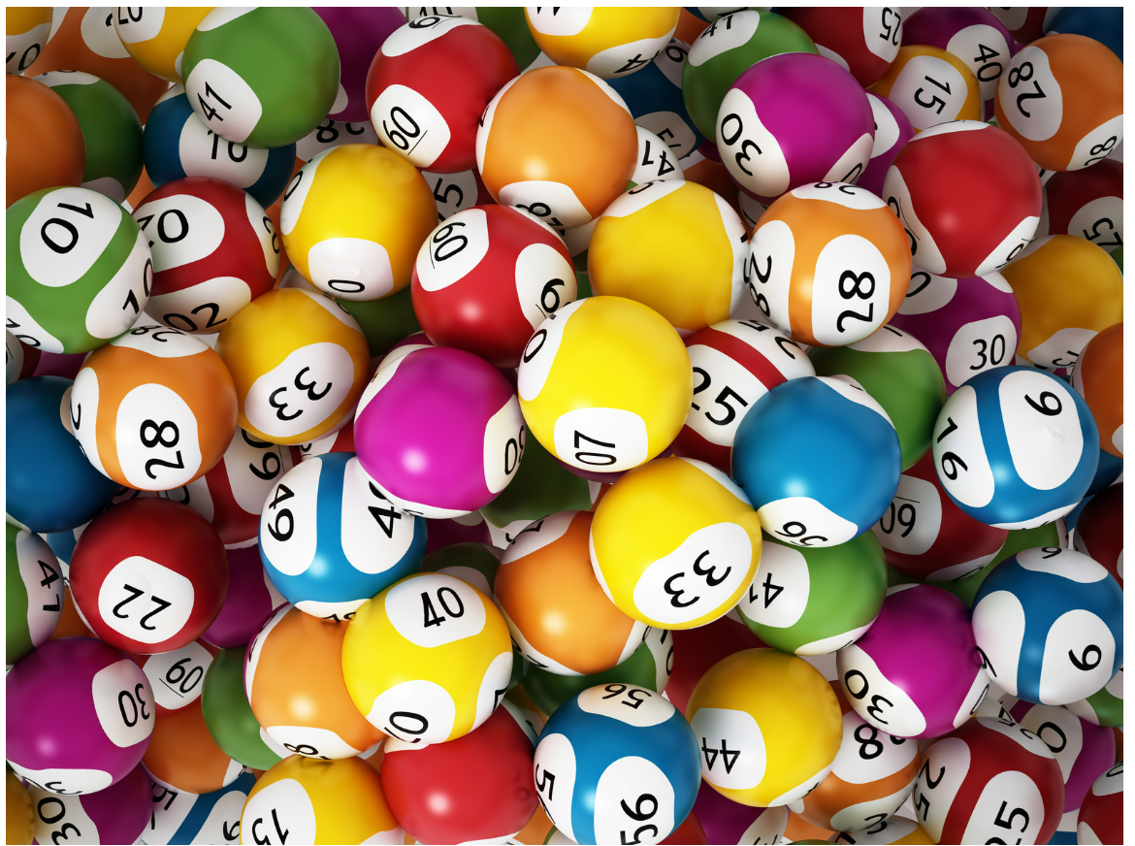
Encontre os 3 erros

Slide 6
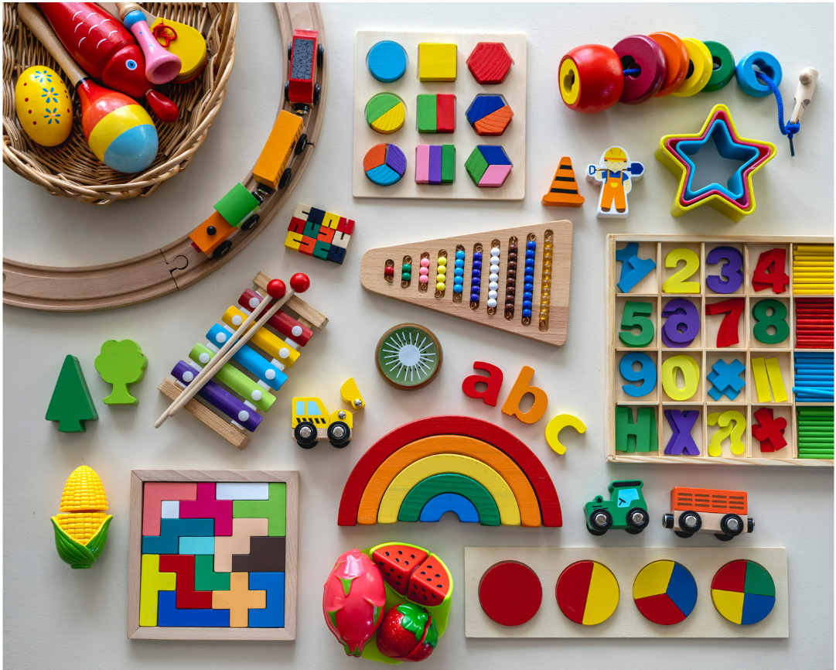
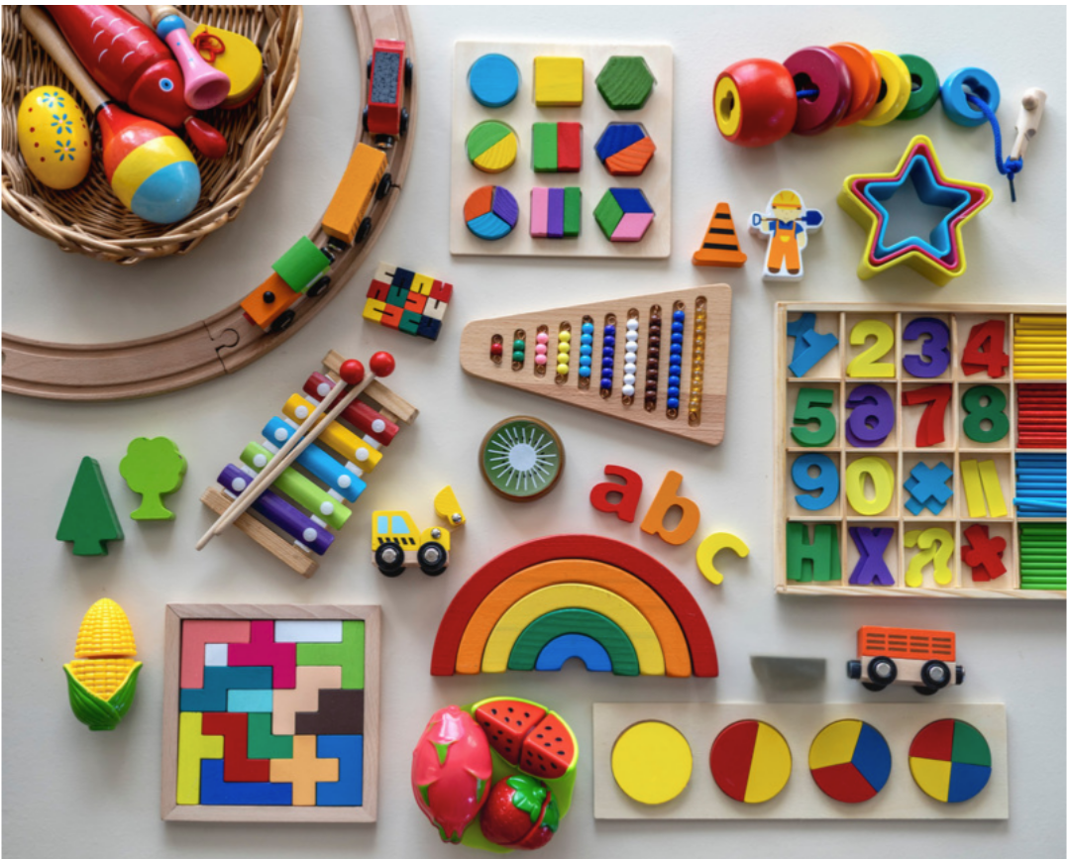
Encontre os 3 erros

Slide 7
Encontre os 4 erros

Slide 8
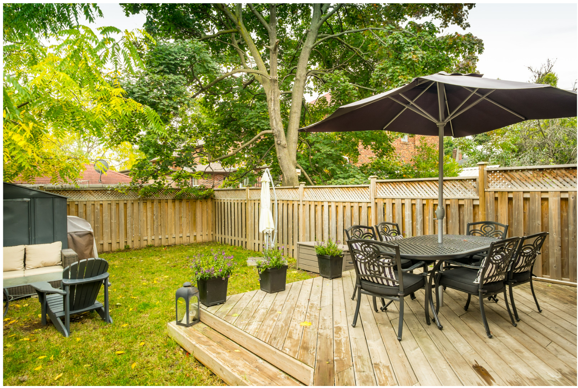
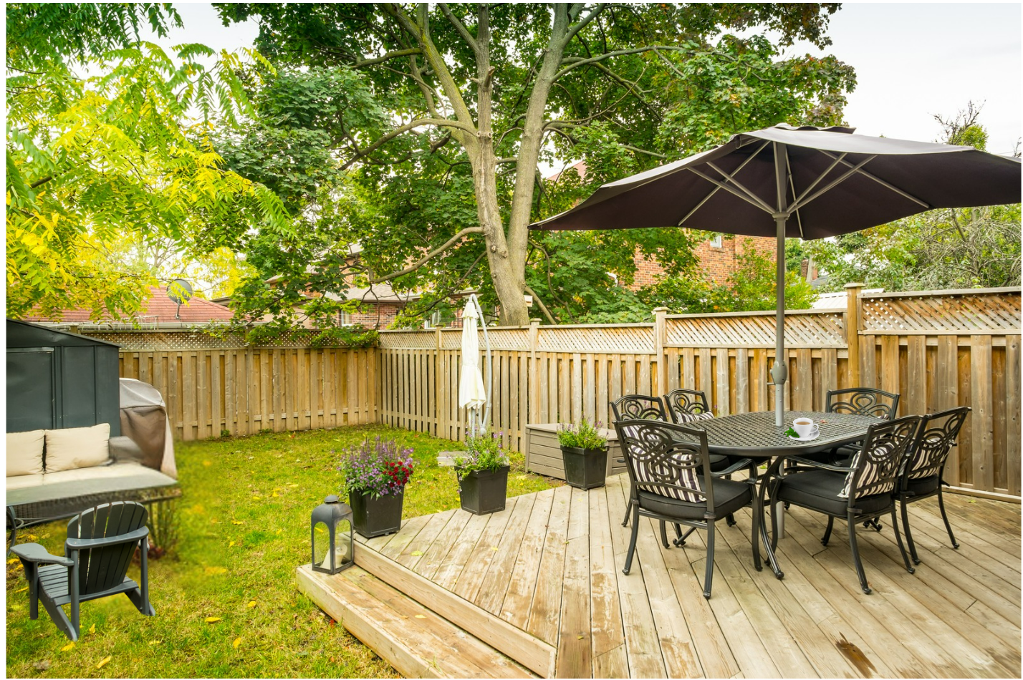
Encontre os 4 erros

Slide 9
Encontre os 4 erros

Slide 10
Encontre os 4 erros

Slide 11
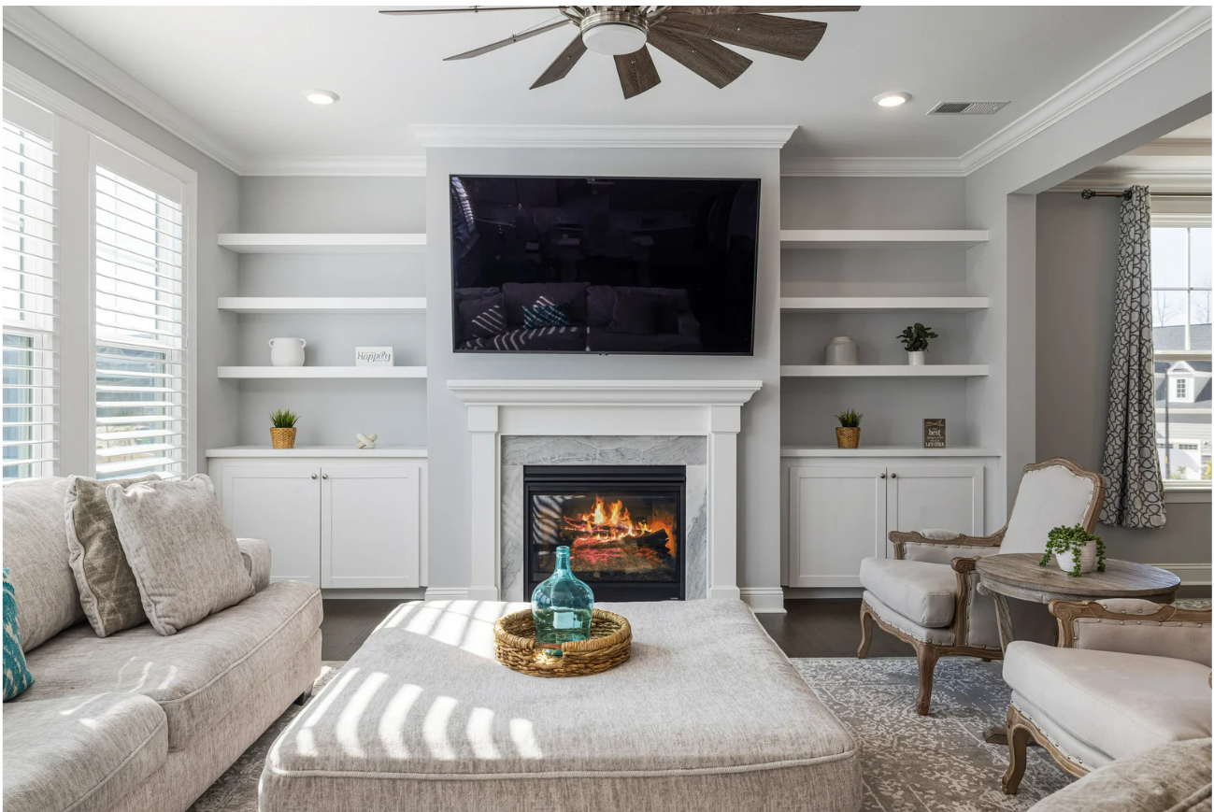
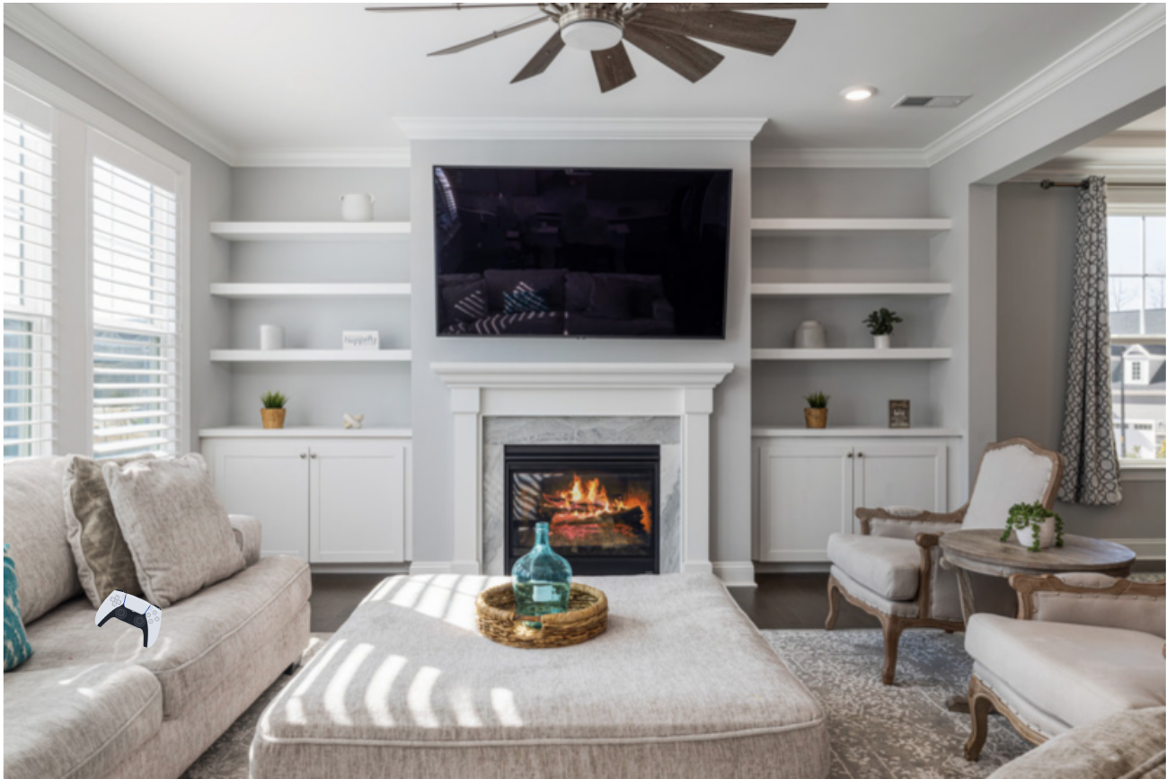
Encontre os 4 erros

Slide 12
Obrigad@!
arrobacecd@cecd.pt

